Slide 1
разработка программы оптимизации решения проблем выбора методом анализа иерархий на языке C++
Выполнил:
студент группы САП-271 Кузин Илья
Научный руководитель:
Доцент, к.т.н. Юрий Федорович Тарарушкин

Slide 2
Цели и задачи
Изучение алгоритма метода анализа иерархий
Анализ существующих решений
Выбор языка разработки
Разработка программы
Выбор подходяще платформы разработки

Slide 3
Алгоритм метода анализа иерархий
Подзаголовок / основной текст — минимум 24 шрифт

Slide 4
Заголовок слайда — минимум 36 шрифт
Подзаголовок / основной текст — минимум 24 шрифт

Slide 5
Заголовок слайда — минимум 36 шрифт
Подзаголовок / основной текст — минимум 24 шрифт

Slide 6
ЦЕНОК

Slide 7






Логика презентации
Вывод
Описание результатов
Выбранное решение
расчет и анализ
аргументация решения
Найденные решения
описание этих решений
Проблема
актуальность проблемы

Slide 8
Как оформлять таблицы
Название
Уровень обслуживания | Удельная площадь салона на одного пассажира, м | Число пассажиров на одно сиденье | Примечание
А | Более 1,2 | Не более 0,5 | Большой выбор места для сидения, пассажиры могут не садиться рядом друг с другом
B | 0,8...1,19 | 0,51-0,75 | Выбор мест для сидения
С | 0,6...0,79 | 0,76-1 | Все пассажиры могут сидеть
D | 0,5...0,59 | 1,1-1,25 | Номинальный уровень загрузки автобуса
E | 0,4...0,49 | 1,26-1,5 | Максимальный уровень загрузки автобуса
F | Менее 0,4 | Более 1,5 | Переполнение автобуса

Slide 9
Как оформлять диаграммы
Краткое описание или вывод по диаграмме

Slide 10
Как оформлять картинки
Краткое описание или вывод по рисунку

Slide 11
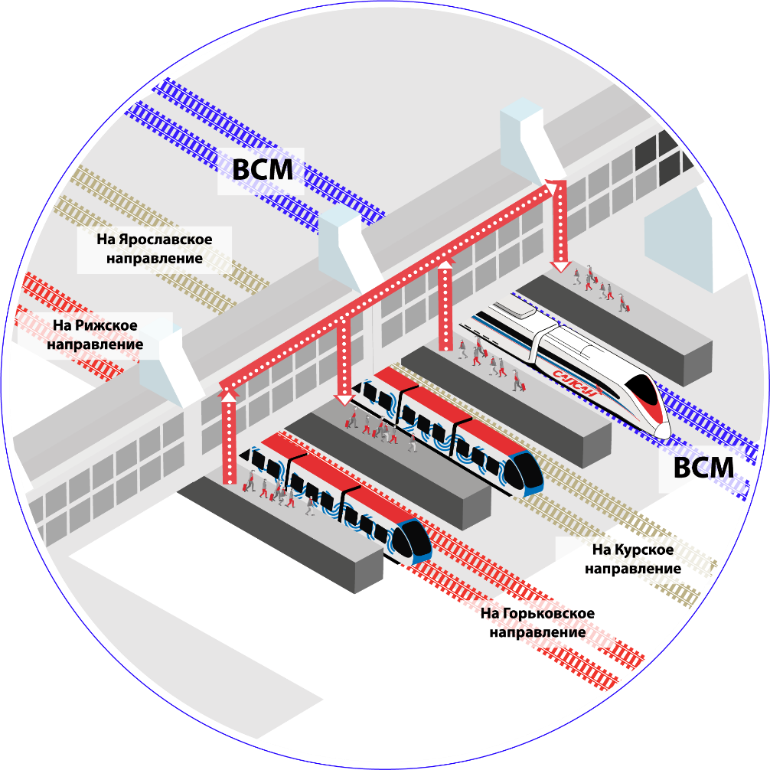
Как оформлять картинки
Название
Краткое описание или вывод по картинке

Slide 12
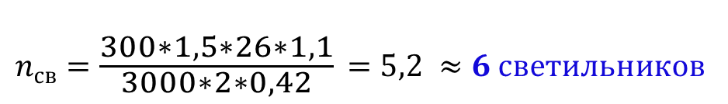
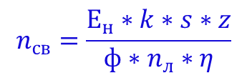
Как оформлять формулы
Определение светового потока,
падающего на поверхность
$$n_{св}=\frac{Е_{н}∗k∗s∗z}{ф∗n_{л}∗η}$$
Ен - минимальная нормируемая освещенность, лк (люкс);
к - коэффициент запаса, к = 1,5;
s - площадь помещения м²;
z - поправочный коэфф., z = 1,1;
ф - расчетный световой поток, лм (люмен);
n_{л} - количество ламп в светильнике nл-2;
Ŋ – коэфф., использования светового потока
$n_{св}=\frac{300∗1,5∗26∗1,1}{3000∗2∗0,42}=5,2 ≈6 светильников$

Slide 13




Как использовать иконки
визуальные
(плакаты, информационные доски, табло, вывески и т.д.)
аудиальные
(системы звукового оповещения, в том числе индукционные)
Классификация носителей информации
По способу воздействия на пассажира
и посетителя:
Аудиовизуальные
(плазменные, LED и LCD панели и экраны и т.д.)
Тактильные
(мнемосхемы, покрытия и наземные указатели)

Slide 14
Иконки для слайдов
Упрощают восприятие. Можно перетащить, изменить размер и цвет
Базовые

Slide 15
Иконки для слайдов
Упрощают восприятие. Можно перетащить, изменить размер и цвет
Электроника
Разное

Slide 16
Иконки для слайдов
Упрощают восприятие. Можно перетащить, изменить размер и цвет
Финансы
Онлайн

Slide 17
Иконки для слайдов
Упрощают восприятие. Можно перетащить, изменить размер и цвет
Стрелки
Локации
Погода

Slide 18







































Иконки для слайдов
Упрощают восприятие. Можно перетащить, изменить размер и цвет
Транспорт

Slide 19
Иконки для слайдов
Упрощают восприятие. Можно перетащить, изменить размер и цвет
Транспорт

Slide 20





























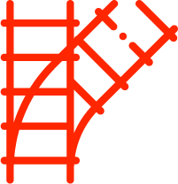









Иконки для слайдов
Упрощают восприятие. Можно перетащить, изменить размер и цвет
Транспорт

Slide 21














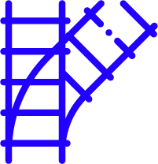
























Иконки для слайдов
Упрощают восприятие. Можно перетащить, изменить размер и цвет
Транспорт

Slide 22
















Иконки для слайдов
Упрощают восприятие. Можно перетащить, изменить размер и цвет
Транспорт

